Slide 1
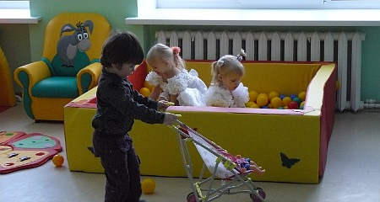
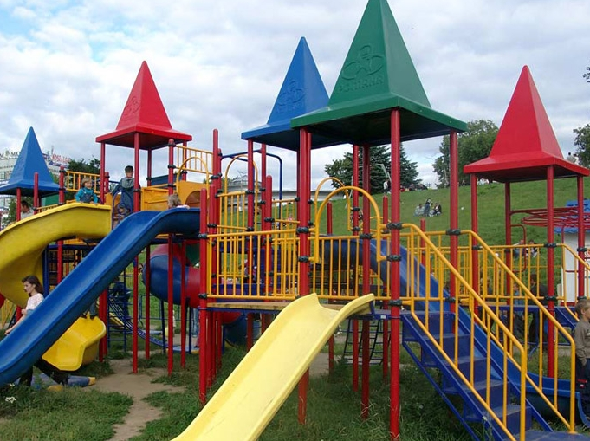
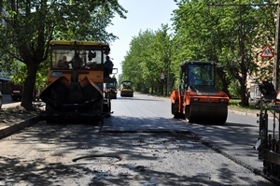
БЮДЖЕТ ДЛЯ ГРАЖДАН
по внесению изменений в решение районного Совета народных депутатов «О районном бюджете на 2021 год и плановый период 2022 и 2023 годов от 16.02.2021 № 46

Slide 2
1
СОДЕРЖАНИЕ
Изменения в доходах …………………………………..……….….………2
Изменения в расходах (в разрезе программ) ……………………….3 -4
Изменения в источниках …………………………………………………..5
Изменения основных параметров бюджета ……………………………6
Контактная информация…………………………………………………….7

Slide 3
2
Основные параметры районного бюджета на 2020 год
ДОХОДЫ
(рублей)
Наименование | Первоначальный бюджет на 2021 год (Решение районного Совета 22.12.2020 №39) | Уточненный бюджет на 2021 год (Решение районного Совета 16.02.2021 № 46 ) | Отклонение (гр.3-гр.2)
1 | 2 | 3 | 4
ДОХОДЫ всего, в том числе: | 1 037 505 282 | 1 111 222 676 | + 73 717 394
Налоговые доходы | 170 298 416 | 170 298 416 | 0
Неналоговые доходы | 33 194 600 | 54 498 360 | + 21 303 760
Безвозмездные поступления | 834 012 266 | 886 425 900 | + 52 413 634

Slide 4
3
Основные параметры районного бюджета на 2020 год
РАСХОДЫ
(рублей)
Наименование муниципальной программы | Первоначальный бюджет на 2021 год (Решение районного Совета 22.12.2020 №39) | Уточненный бюджет на 2021 год (Решение районного Совета 16.02.2021 № 46 ) | Отклонение (гр.3-гр.2)
1 | 2 | 3 | 4
Развитие и сохранение культуры и искусства в Тамбовском районе | 155 620 425 | 148 614 133 | - 7 006 292
Повышение эффективности использования муниципального имущества Тамбовского района | 4 868 236 | 5 106 236 | + 238 000
Повышение эффективности управления муниципальными финансами и муниципальным долгом Тамбовского района | 22 236 947 | 28 622 347 | + 6 385 400
Развитие субъектов малого и среднего предпринимательства в Тамбовском районе | 1 135 052 | 1 135 052 | 0
Энергосбережение и повышение энергетической эффективности в муниципальных учреждениях Тамбовского района | 0 | 0 | 0
Развитие физической культуры, спорта и молодежной политики в Тамбовском районе | 9 734 949 | 9 749 949 | + 15 000
Снижение рисков и смягчение последствий чрезвычайных ситуаций природного и техногенного характера, а также обеспечение безопасности населения района | 140 000 | 140 000 | 0

Slide 5
4
Основные параметры районного бюджета на 2020 год
продолжение РАСХОДЫ
(рублей)
Наименование | Первоначальный бюджет на 2021 год (Решение районного Совета 22.12.2020 №39) | Уточненный бюджет на 2021 год (Решение районного Совета 16.02.2021 № 46) | Отклонение (гр.3-гр.2)
1 | 2 | 3 | 4
Развитие образования Тамбовского района | 211 763 498 | 234 480 523 | + 22 717 025
Развитие сельского хозяйства и регулирование рынков сельскохозяйственной продукции, сырья и продовольствия Тамбовского района Амурской области | 4 888 697 | 4 947 697 | + 59 000
Повышение эффективности деятельности органов муниципальной власти и управления в Тамбовском районе | 15 878 240 | 15 978 240 | + 100 000
Обеспечение доступным и качественным жильем населения Тамбовского района | 470 200 | 470 222 | + 22
Развитие транспортного комплекса Тамбовского района | 19 508 720 | 19 808 785 | + 300 065
Обращение с отходами, в том числе с твердыми коммунальными отходами на территории Тамбовского района | 1 470 978 | 1 470 986 | + 8
Комплексное развитие сельских территорий в Тамбовском районе | 5 482 680 | 41 701 761 | + 36 219 081
Непрограммные расходы | 584 306 660 | 601 213 897 | + 16 907 237
ВСЕГО расходов | 1 037 505 282 | 1 113 439 828 | + 75 934 546

Slide 6
5
Основные параметры районного бюджета на 2020 год
ИСТОЧНИКИ
(рублей)
Наименование | Первоначальный бюджет на 2021 год (Решение районного Совета 22.12.2020 №39) | Уточненный бюджет на 2021 год (Решение районного Совета 16.02.2021 № 46 ) | Отклонение (гр.3-гр.2)
1 | 2 | 3 | 4
Разница между привлеченными и погашенными муниципальным образованием кредитами кредитных организаций в валюте Российской Федерации | 3 085 716 | 3 085 716 | 0
Разница между привлеченными и погашенными муниципальным в валюте Российской Федерации бюджетными кредитами, предоставленными местному бюджету другими бюджетами бюджетной системы Российской Федерации | - 3 085 716 | - 3 085 716 | 0
Изменение остатков средств на счетах по учету средств местного бюджета в течение соответствующего финансового года | 0 | 2 217 152 | + 2 217 152
Итого источников внутреннего финансирования дефицита районного бюджета | 0 | 2 217 152 | + 5 217 152

Slide 7
6
Основные параметры районного бюджета на 2020 год
(рублей)
Наименование | Первоначальный бюджет на 2021 год (Решение районного Совета 22.12.2020 №39) | Уточненный бюджет на 2021 год (Решение районного Совета 16.02.2021 № 46) | Отклонение (гр.3-гр.2)
1 | 2 | 3 | 4
ДОХОДЫ | 1 037 505 282 | 1 111 222 676 | + 73 717 394
РАСХОДЫ | 1 037 505 282 | 1 113 439 828 | + 75 934 546
ПРОФИЦИТ (+), ДЕФИЦИТ (-) | 0 | 2 217 152 | + 2 217 152

Slide 8
7
КОНТАКТНАЯ ИНФОРМАЦИЯ ДЛЯ ГРАЖДАН
Финансовое управление администрации Тамбовского района
МЕСТОНАХОЖДЕНИЕ: 676950 Амурская область, с.Тамбовка, ул. Ленинская, 90, каб. 4
Тел. 8(41638)21092
ЧАСЫ РАБОТЫ:
ПН 8.00 – 16.15
ВТ 8.00 – 16.15
СР 8.00 – 16.15
ЧТ 8.00 – 16.15
ПТ 8.00 – 16.00

